Slide 1
Celdeling
www.diagnostischevragen.nl

Slide 2
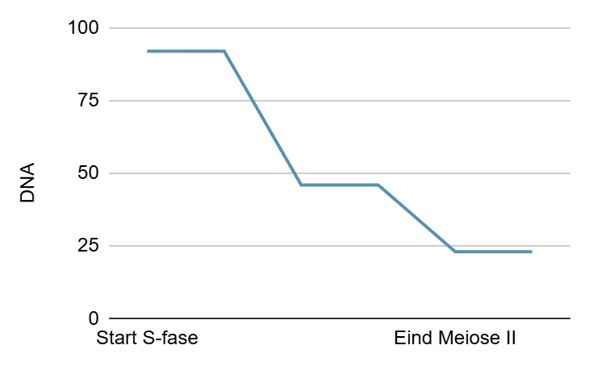
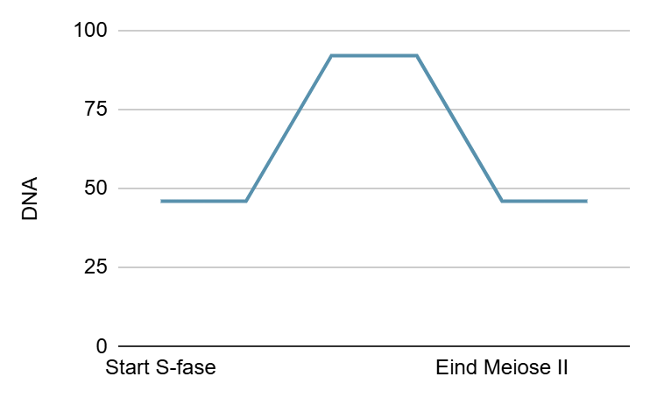
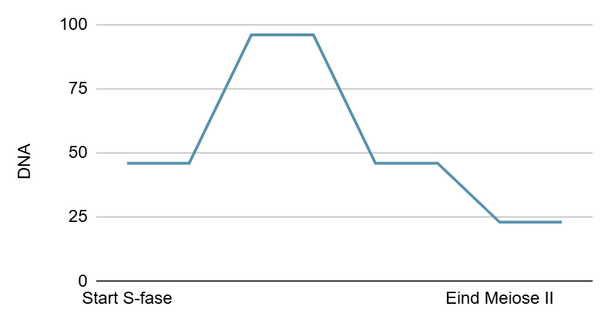
Hoe verandert de hoeveelheid DNA per celkern vanaf start S-fase tot eind Meiose II?
A
B
C
www.diagnostischevragen.nl
Notes:
Misvatting: Leerlingen denken dat de hoeveelheid DNA alleen afneemt tijdens de meiose. Zij vergissen zich in de verandering van de hoeveelheid DNA tijdens meiose I en meiose II in relatie tot ‘n’ (verschil chromosomen en chromatiden).
A Leerlingen denken dat de hoeveelheid chromosomen niet toeneemt, dus ook niet meer DNA (slaat de S-fase (replicatie) over)
B Leerlingen verwarren mitose en de reductiedeling/meiose.
C GOED

Slide 3
Nadat de cel gespecialiseerd is…
A
…blijft de samenstelling van de celinhoud hetzelfde.
B
… blijft de functie van de cel hetzelfde.
C
… blijft de genexpressie in de cel hetzelfde.
D
… deelt de cel in twee gespecialiseerde dochtercellen.
www.diagnostischevragen.nl
Notes:
Misvatting: Leerlingen denken dat cellen statisch, onveranderlijk zijn. Dit in tegenstelling tot de dynamische processen die zich binnen een levende cel afspelen. Leerlingen denken vaak dat alle cellen altijd hetzelfde blijven.
A Leerlingen vergeten dat stofwisseling kan variëren.
B GOED
C Leerlingen vergeten dat er nog steeds genregulatie kan plaatsvinden en expressie op het moment dat het nodig is.
D Leerlingen denken dat de deling na de specialisatie gebeurt. Discussie over verschillende typen stamcellen mogelijk.

Slide 4
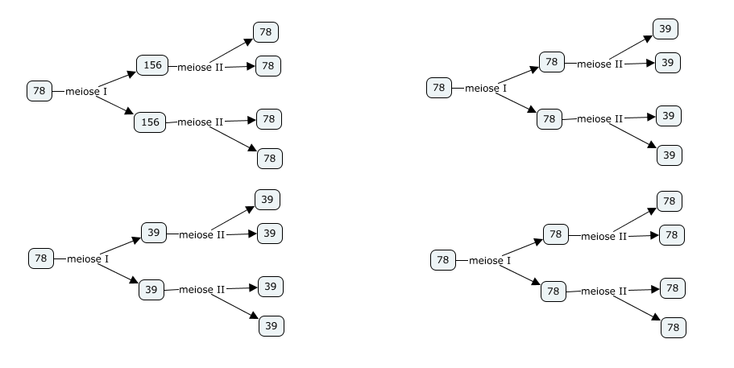
De lichaamscel van een hond bevat 78 chromosomen. Welk antwoord geeft het maken van geslachtscellen in aantallen chromosomen correct weer?
A
B
C
D
www.diagnostischevragen.nl
Notes:
Misvatting: Leerlingen vergissen zich in de verandering van de hoeveelheid DNA tijdens meiose in relatie tot ‘n’ (verschil chromosomen en chromatiden).
A Leerlingen denken dat eerste het aantal chromosomen verdubbeld en dan weer vermindert bij de reductiedeling.
B GOED
C Leerlingen tellen na de meiose 1 het aantal chromatiden en denken dat dat het aantal chromosomen is.
D Leerlingen halen mitose, voor lichaamscellen, en meiose, voor geslachtscellen, door elkaar.

Slide 5
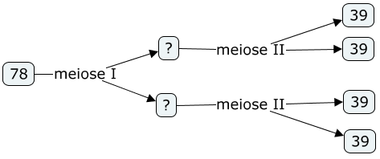
Een organisme heeft 78 chromosomen. Welke getal moet worden ingevuld voor het vraagteken?
B
A
B
C
D
39
78
Dat is niet te bepalen
156
www.diagnostischevragen.nl
Notes:
Misvatting: Leerlingen verwarren de hoeveelheid DNA met het aantal chromosomen.
A GOED
B Leerlingen denken dat de hoeveelheid DNA gelijk is aan de eerste cel, dus ook hetzelfde aantal chromosomen
C Leerlingen denken dat er een verdubbeling heeft plaatsgevonden van het aantal chromosomen (verwarren S-fase en meiose I?)
D Leerlingen hebben geen enkel idee hoe ze dit aan moeten pakken.

Slide 6
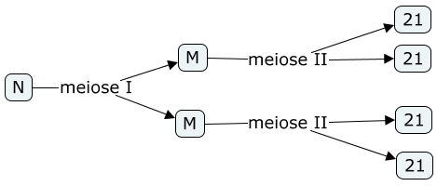
In de afbeelding hieronder zijn N en M aantallen chromosomen. Welk getal is N?
B
A
B
C
D
21
42
Dat is niet te bepalen
84
www.diagnostischevragen.nl
Notes:
Misvatting: Leerlingen hebben moeite om te analyseren bij welke stap van de meiose het aantal chromosomen wordt gereduceerd
A Leerlingen voeren de stappen uit als mitose
B GOED
C Leerlingen hebben alle chromosomen aan het eind bij elkaar opgeteld, omdat er altijd een reductie optreedt
D Leerlingen denken dat dit niet kan als je het aantal voor M niet weet.

Slide 7
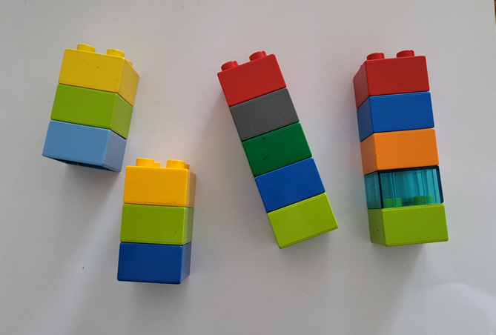
De duplotorens stellen alle chromosomen in één celkern voor. Hoeveel ‘n’ is deze kern?
A
Haploïd (1n)
B
Diploïd (2n)
C
Tetraploïd (4n)
D
www.diagnostischevragen.nl
Notes:
Misvatting: Leerlingen denken dat ‘n’ het totaal aantal chromosomen is.
A Leerlingen denken dat alle cellen haploïd zijn.
B GOED
C Leerlingen denken dat de ploïditeit verwijst naar het totaal aantal chromosomen is.

Slide 8
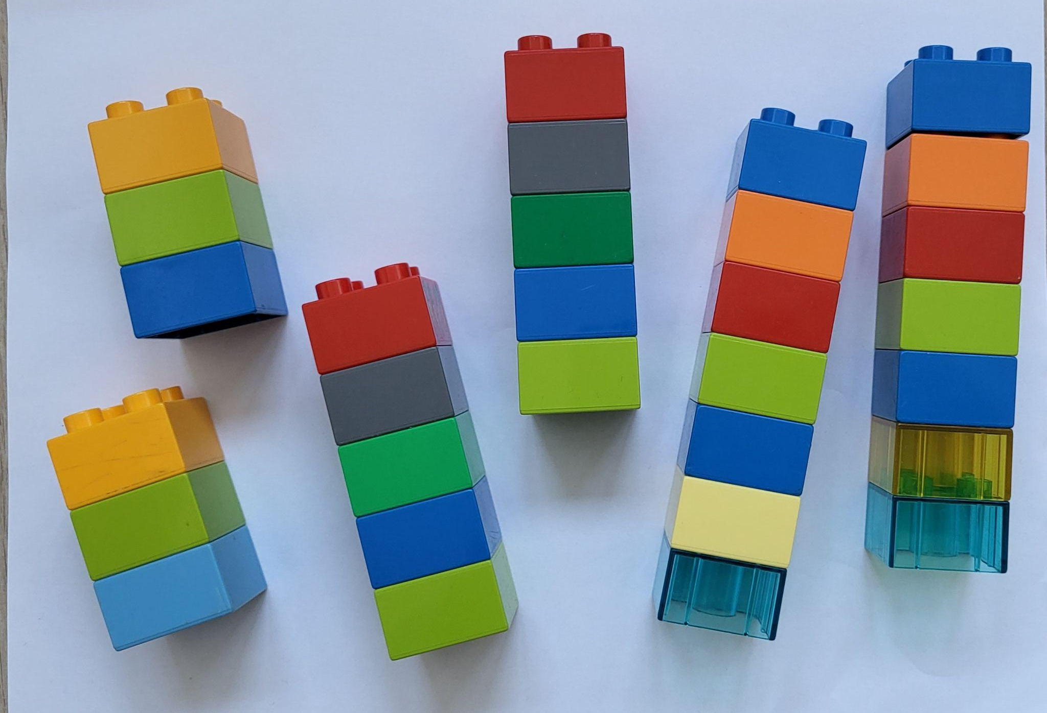
De duplotorens stellen alle chromosomen in één celkern voor. Hoe groot is ‘n’?
A
n=2
B
n=3
C
n=6
D
www.diagnostischevragen.nl
Notes:
Misvatting: Leerlingen denken dat n het totaal aantal chromosomen is.
A Leerlingen denken verwijst naar de ploïditeit.
B GOED
C Leerlingen denken dat ‘n’ het totaal aantal chromosomen is.

Slide 9
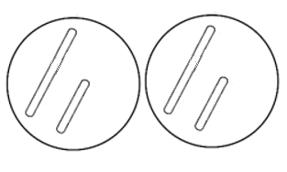
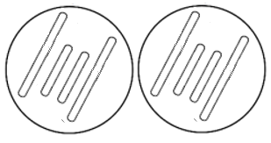
De kern hiernaast ondergaat mitose.
Hoe zien de dochtercellen eruit?
A
B
C
D
www.diagnostischevragen.nl
Notes:
Misvatting: Leerlingen denken dat chromosomen worden verdeeld tijdens een mitose.
A Leerlingen verdelen de chromosomen tijdens de mitose.
B Leerlingen denken dat de mitose hetzelfde doet als de meiose, of halen deze twee door elkaar.
C Leerlingen verdelen de chromosomen op lengte.
D GOED

Slide 10
De kern hiernaast ondergaat meiose.
Hoe zien de dochtercellen eruit?
A
B
C
D
www.diagnostischevragen.nl
Notes:
Misvatting: Leerlingen denken dat de chromosomenparen worden verdeeld tijdens een meiose.
A Leerlingen verdelen de chromosomen tijdens de meiose.
B GOED
C Leerlingen verdelen de chromosomen op lengte.
D Leerlingen verwarren mitose en meiose.

Slide 11
Het zwarte blokje stelt een allel voor.
Iemand is heterozygoot. Welke afbeelding klopt voor de chromosomen ná de S-fase?
A
B
C
www.diagnostischevragen.nl
Notes:
Misvatting: Leerlingen vergissen zich in hoe de oude strengen DNA worden gekopieerd tijdens de S-fase.
A Leerlingen denken dat heterozygoot betekent dat het allel op beide chromosomen voorkomt.
B GOED
C Leerlingen denken dat het allel alleen op de oude streng blijft zitten, en niet op de nieuwe strengen.

Slide 12
Deze vragen met toelichting zijn ontwikkeld door de werkgroep diagnostische vragen van de NVON. Meer vragen en info vind je op:
www.diagnostischevragen.nl
www.nvon.nl/diagnostischevragen © 2022 NVON
www.diagnostischevragen.nl
Notes:
De vragen en toelichtingen vallen onder een CC BY-SA 4.0 licentie: https://creativecommons.org/licenses/by-sa/4.0

